Slide 1
Lift Studio 精品健身工作室
100 m² · industrial · mirror-heavy\n方案 v1 · Studio Copilot v3\n2026-04-15

Slide 2

风格与配色 Moodboard
关键词: industrial · mirror-heavy · strong-clean\n6 色调色板: 黑墙 / 镜面银 / 力量黄 / 暖木 / 奶白 / 深红\n参考: Barry's · Equinox · SPEEDFIT

Slide 3
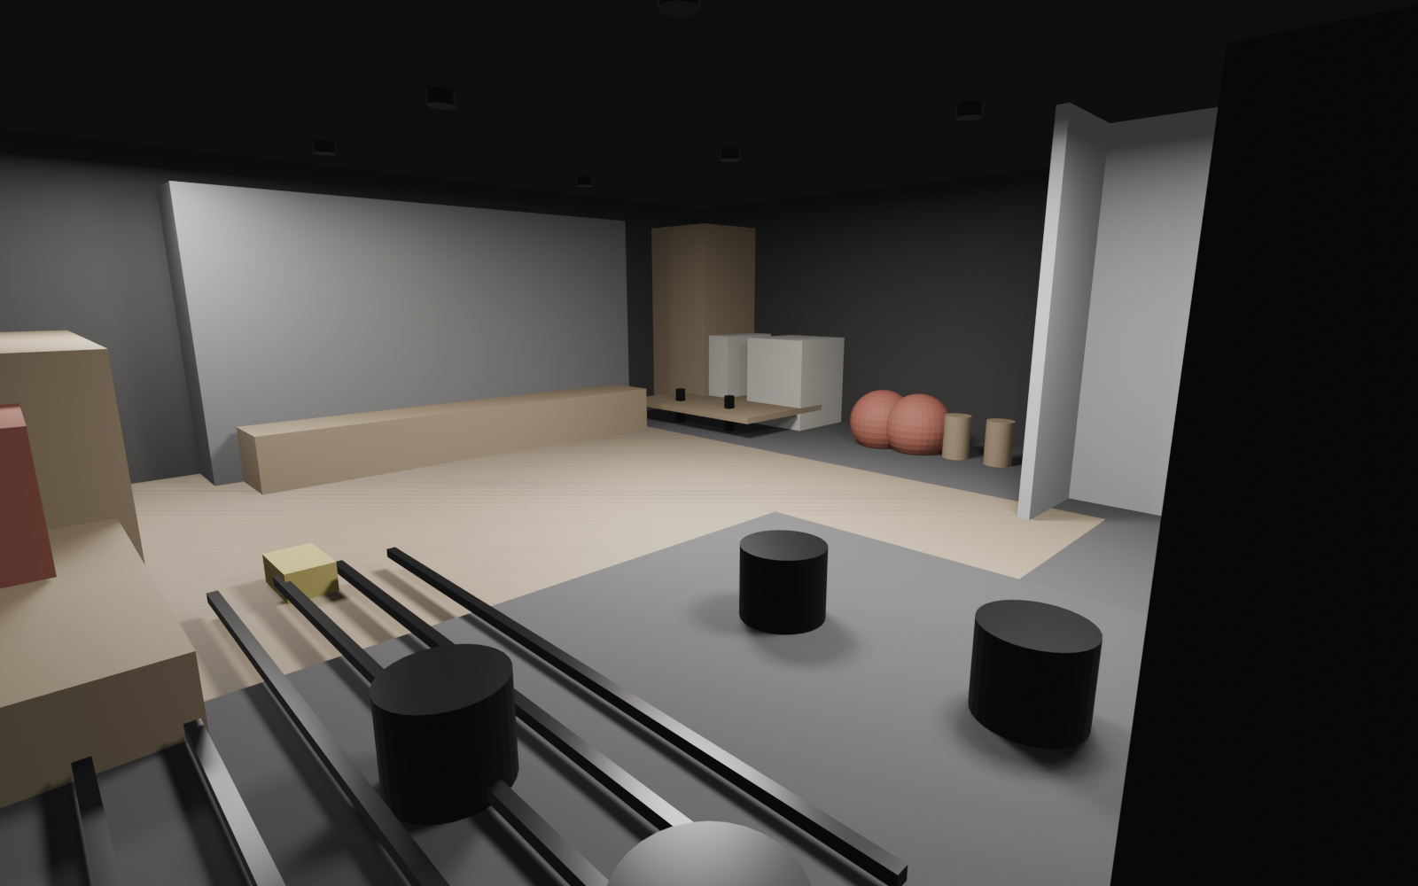
3D 效果 Render
相机视角: SE 角度看向西北\n自由力量区 + 储藏 + 淋浴清晰可见\n镜面墙加强景深

Slide 4
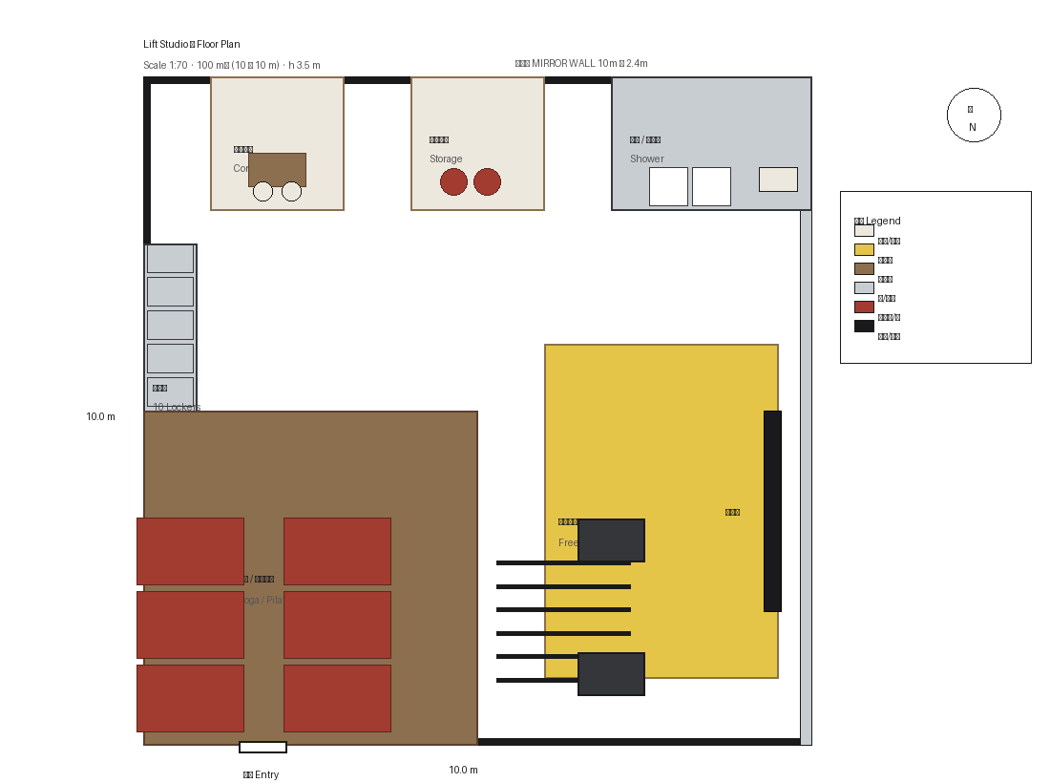
平面功能分区 Floor Plan
8 个功能区 · 1:70 比例\nSW 入口 → 瑜伽区 · 中央力量区 · N 侧 储藏/淋浴/咨询

Slide 5
功能区详情 Zone Detail
1. 入口接待 (8 m²) · 前台 + 2 椅\n2. 储物柜区 (6 m²) · 10 柜 + 长凳\n3. 自由力量区 (24 m²) · 3 层哑铃架 + 6 杠铃 + 2 举重平台\n4. 瑜伽/普拉提 (30 m²) · 6 垫 2×3 格 + 木地板\n5. 镜面墙 10m × 2.4m · metallic=0.95\n6. 淋浴卫生间 (10 m²) · 2 stalls + 洗手\n7. 私教咨询角 (8 m²) · 洽谈桌 + 2 椅\n8. 设备储藏 (6 m²) · 瑜伽球 / 泡沫轴

Slide 6
BOQ 预算一览 Budget
墙面 · 涂料 / 镜面 (10m × 2.4m): ¥50,000\n地面 · 橡胶 + 木地板 (100 m²): ¥35,000\n自由力量器材 (哑铃/杠铃/平台): ¥90,000\n瑜伽/普拉提设备: ¥35,000\n储物柜 10 组: ¥25,000\n淋浴洁具 + 配管: ¥30,000\n灯光 轨道射灯 8 套: ¥20,000\n软装 + 前台 + 咨询区: ¥35,000\n杂项 + 备用金: ¥30,000\n合计: ¥350,000

Slide 7
工期 Timeline (6 周)
W1 · 拆除 · 水电改造 · 镜面墙基础\nW2 · 地面施工 (橡胶 + 木地板)\nW3 · 墙面涂装 · 镜面安装 · 淋浴瓦工\nW4 · 家具/器材进场 · 储物柜安装\nW5 · 灯光 · 软装 · 调试\nW6 · 清洁 · 验收 · 开业准备

Slide 8
交付物 Deliverables (5 格式)
DXF · 施工图 (AutoCAD/Rhino)\nGLB · web 3D 预览 (gltf-viewer 拖入)\nOBJ · 3D 通用 (SketchUp/Rhino)\nFBX · 动画制作 (Maya/Unity)\nIFC4 · BIM (Revit/ArchiCAD)\n+ brief.json / deck.odp / floorplan.svg

Slide 9
下一步 Next
✅ 方案就位\n⏭ 反馈 → 30 分钟内出新版\n✅ 确认 → 进入施工图深化\n\n联系: Studio Copilot · v3\n2026-04-15

